Slide 1
De nieuwe e-Campus

Slide 2
1. Technische aspecten
2. Didactische principes
3. Kennis opbouwen
4. Begeleiding

Slide 3

1. Technische Aspecten

Slide 4
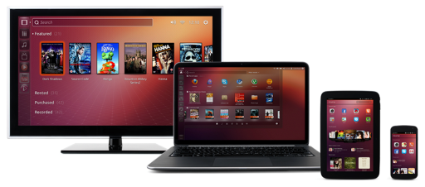


Insteek
Responsive
Sociaal leren
Browser Compability

Slide 5

Veiligheid
https:// verbinding
Geencrypteerd 128 bit
e-ID

Slide 6










Embedding
Via Iframe technologie
https://

Slide 7
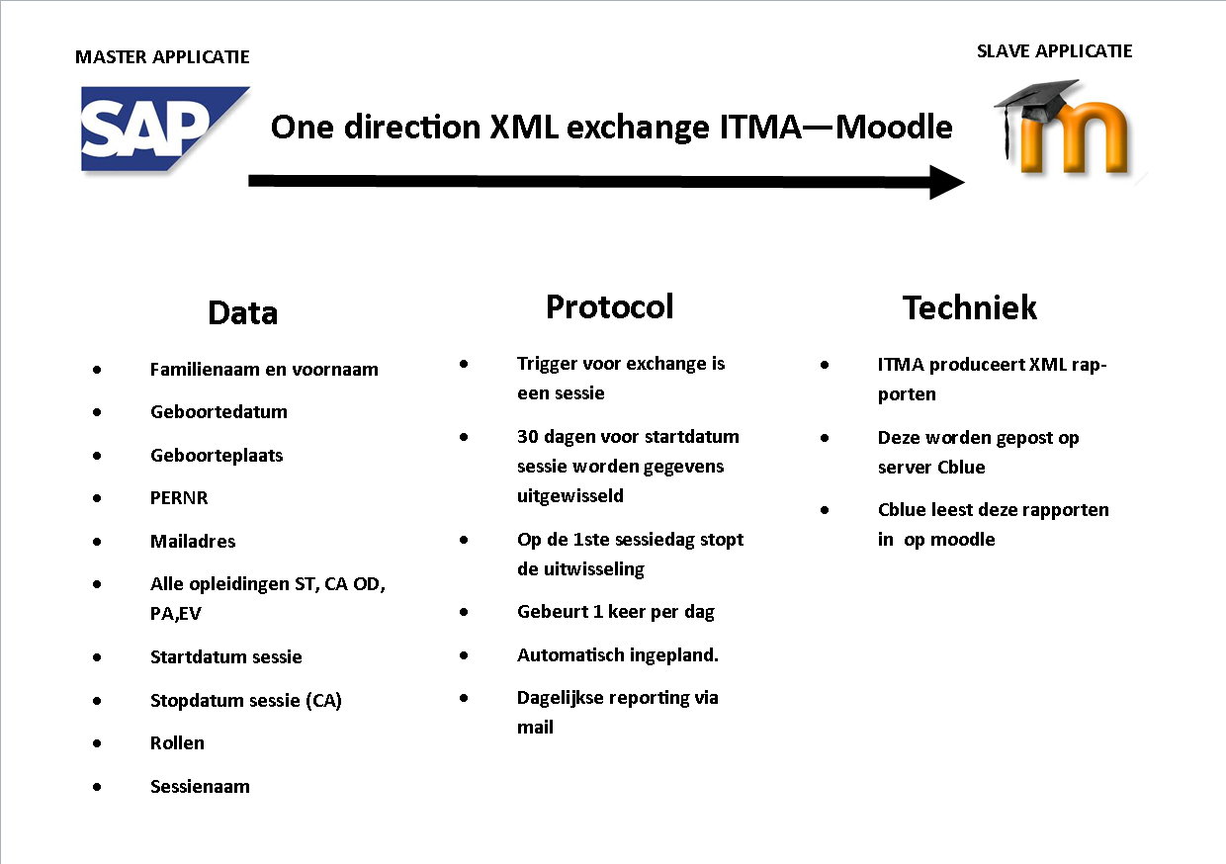
ITMA - ecampus

Slide 8
CAYS
Campus At Your Service
interne opleidingen en leerevenementen
digitale ruimte
centrale plaats
documenten , filmpjes, fora, e-learnings
eigen look and feel

Slide 9

CAYS
Ontwikkelen
E-learnings
Captivate, e-doceo
Samenwerking
Ondersteuning

Slide 10
CAYS
Hosting
On the shelf
Externe ontwikkeling
Eigen ontwikkeling
Hosting

Slide 11

2. Didactische principes

Slide 12

Anders Leren
E-campus is maar één tool
Blended Learning
Werkplekleren
Klassikaal leren
Coaching
E-learning
Flipped learning
…

Slide 13

Modulair

Slide 14

Push or Pull
1. Trainer plaatst gevalideerde inhoud
2. Werkgroep deelt informatie
Community manager
3. Mix van beide

Slide 15

Veilige leeromgeving
Gast toegang (iedereen)
Zelfregistratie (federale ambtenaren + klanten)
Via ITMA of lijst (beperkt publiek)

Slide 16

Didactisch concept
Lesvoorbereiding
Blokken
Mini – website
Reflecteren

Slide 17
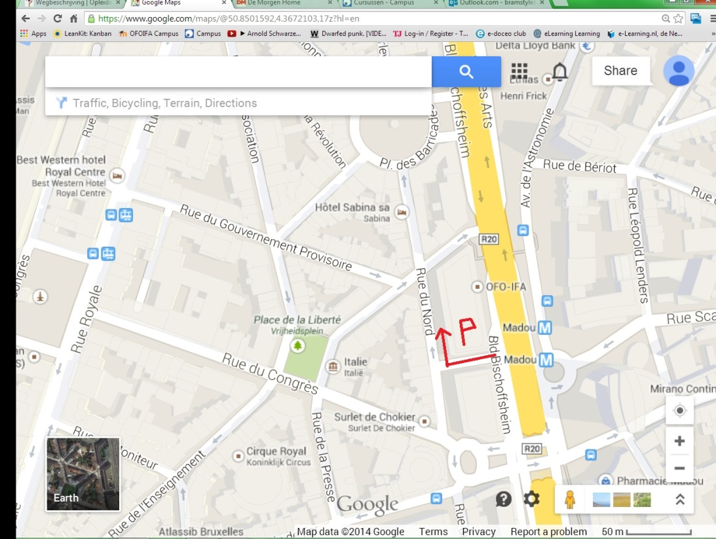
Output
Resultaat gericht
versus
Procesgericht

Slide 18
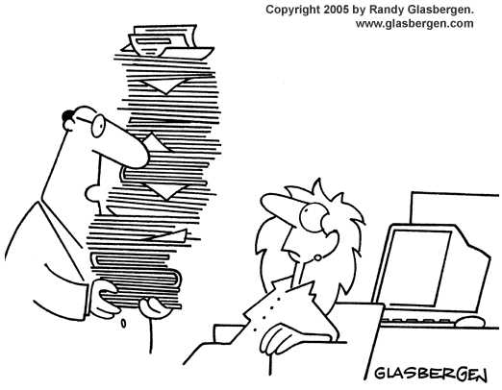
3. Kennis opbouwen
PPT, PDF
Tekst
Links
SOME tools
Video, afbeeldingen
e-Learnings
Moodle tools

Slide 19
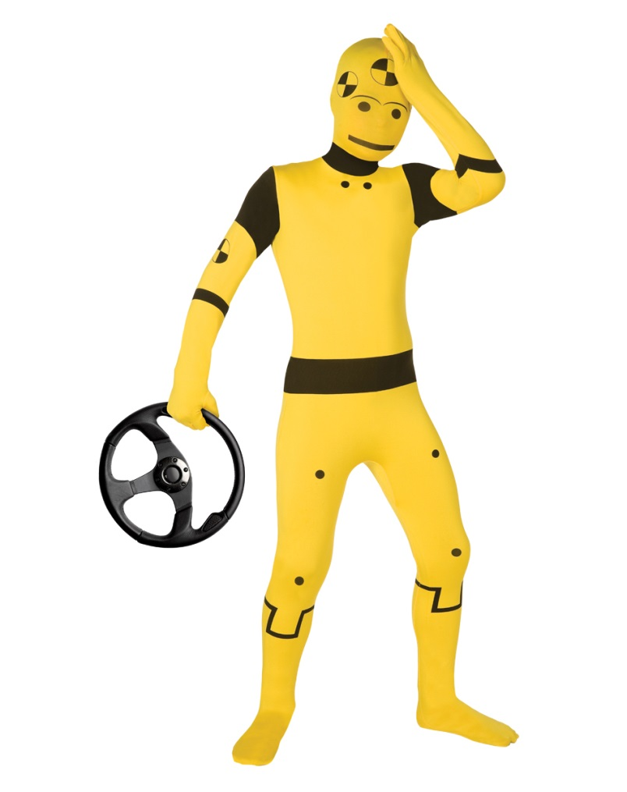
4. Begeleiding
Opstart 2x2 uur coaching
Zelf bouwen
Zelf beheren

Slide 20

Bedankt voor uw aandacht

